Slide 1
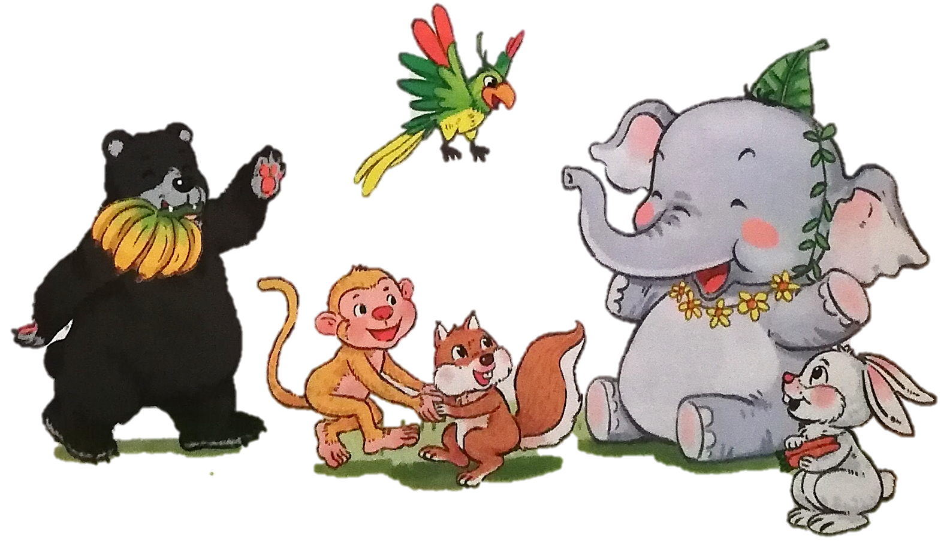

7
Nghe viết
Các bạn chúc mừng sinh nhật voi con.
Nó huơ vòi cảm ơn các bạn.
Viết
Các bạn chúc mừng sinh nhật voi con. Nó
huơ vòi cảm ơn các bạn.

Slide 2
8
Tìm trong hoặc ngoài bài đọc Sinh nhật của voi con từ ngữ có tiếng chứa vần oăc, oac, uơ , ua
oăc
oac
uơ
ua
ngúc ngoắc
rách toạc
huơ vòi
con rùa
ngoắc tay
ngoác mắt
thuở xưa
khúc cua
lạ hoắc
toạc móng heo
huơ tay
cái búa
mê hoặc
toác hoác

Slide 3
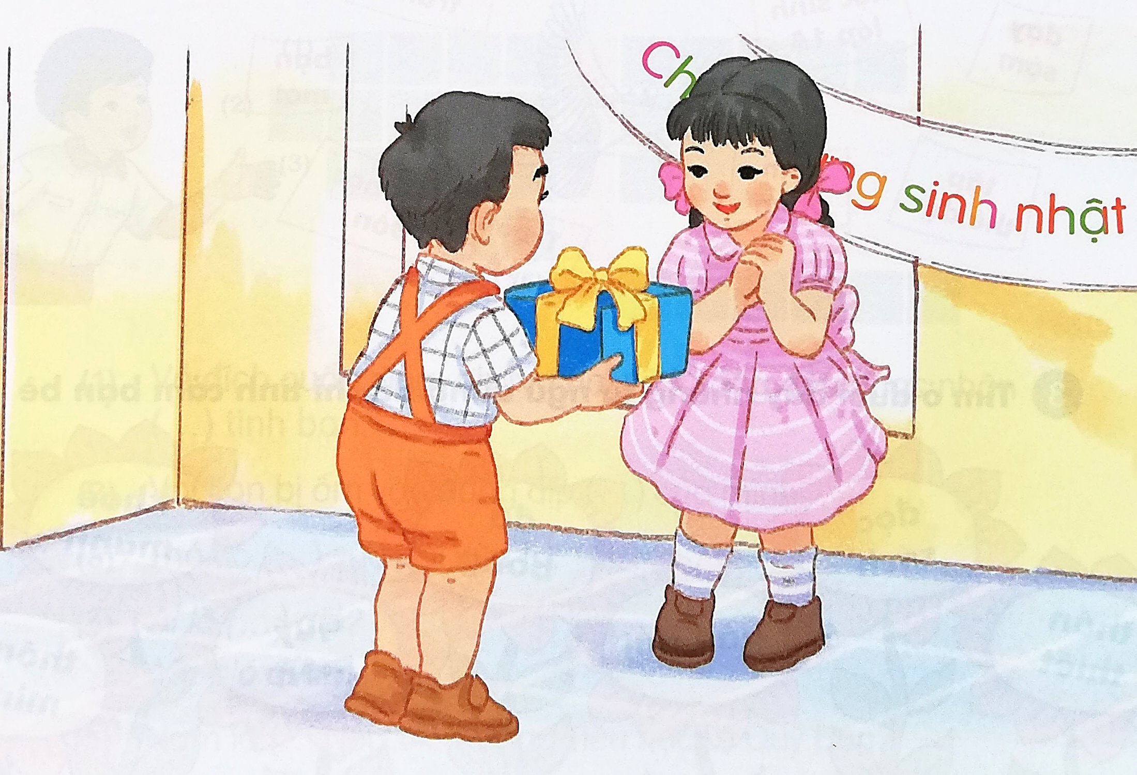
9
Nói lời chúc mừng sinh nhật một người bạn của em

Slide 4


CỦNG CỐ
BÀI HỌC

